Slide 1
EnglishKo
Дава възможност на всички българоговорящи да учат английски език

Slide 2

Здравейте!
Йоана Станкова
Калоян Янчев
American College of Sofia

Slide 3
“С езици ти си вкъщи навсякъде.”
Едмунд Де Ваал

Slide 4
Държави с официален език английски
България

Slide 5
1,500,000,000
души, говорещи английски език...

Slide 6
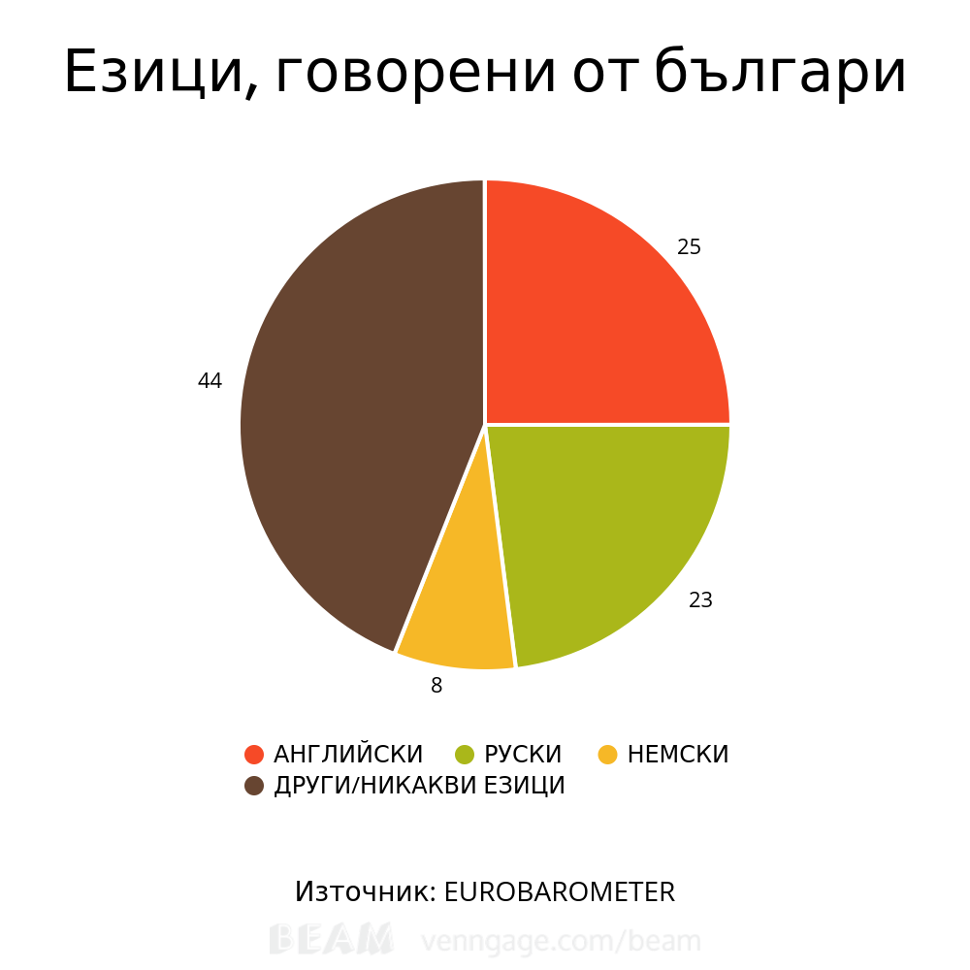

Slide 7
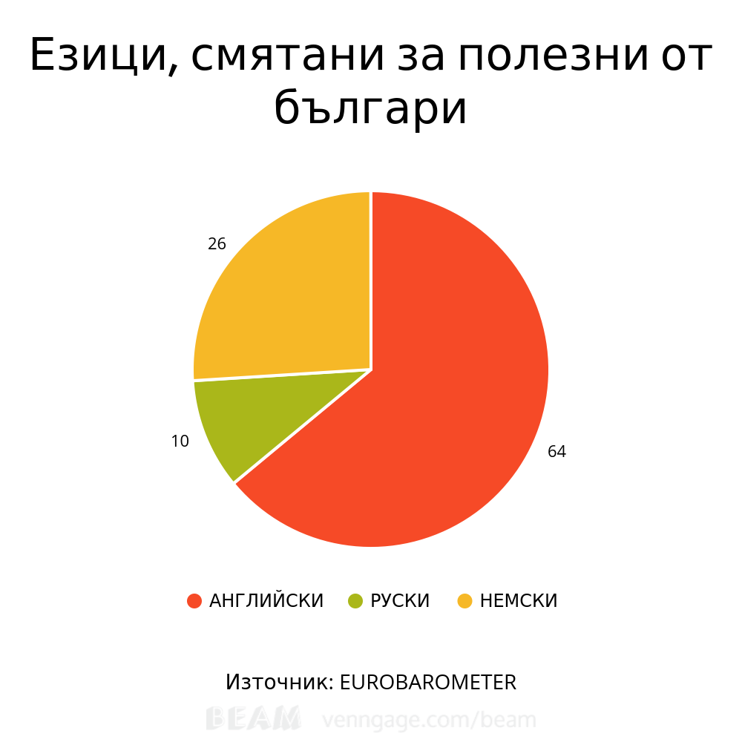

Slide 8
Какво е EnglishKo?

Slide 9
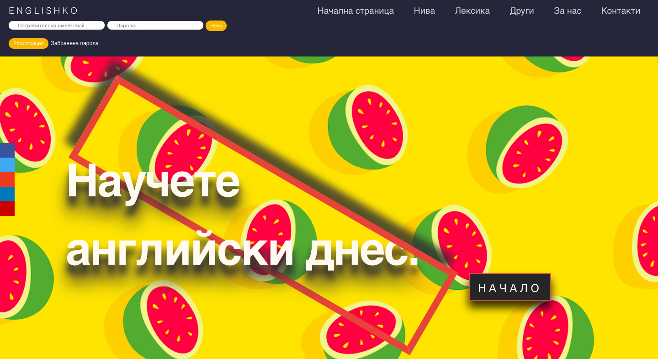
НАСТОЛЕН ИНТЕРФЕЙС

Slide 10

МОБИЛЕН ИНТЕРФЕЙС

Slide 11
















ТЕХНОЛОГИИ
botSON

Slide 12
Защо трябва да използвате EnglishKo?

Slide 13
Предимства
Интернет приложение
Геймификация
Достъпен интерфейс

Slide 14
Ползи
Без нужда от инсталация на допълнителен софтуер
Достъпно отвсякъде с достъп до интернет
Лесна навигация

Slide 15
Чатбот

Slide 16
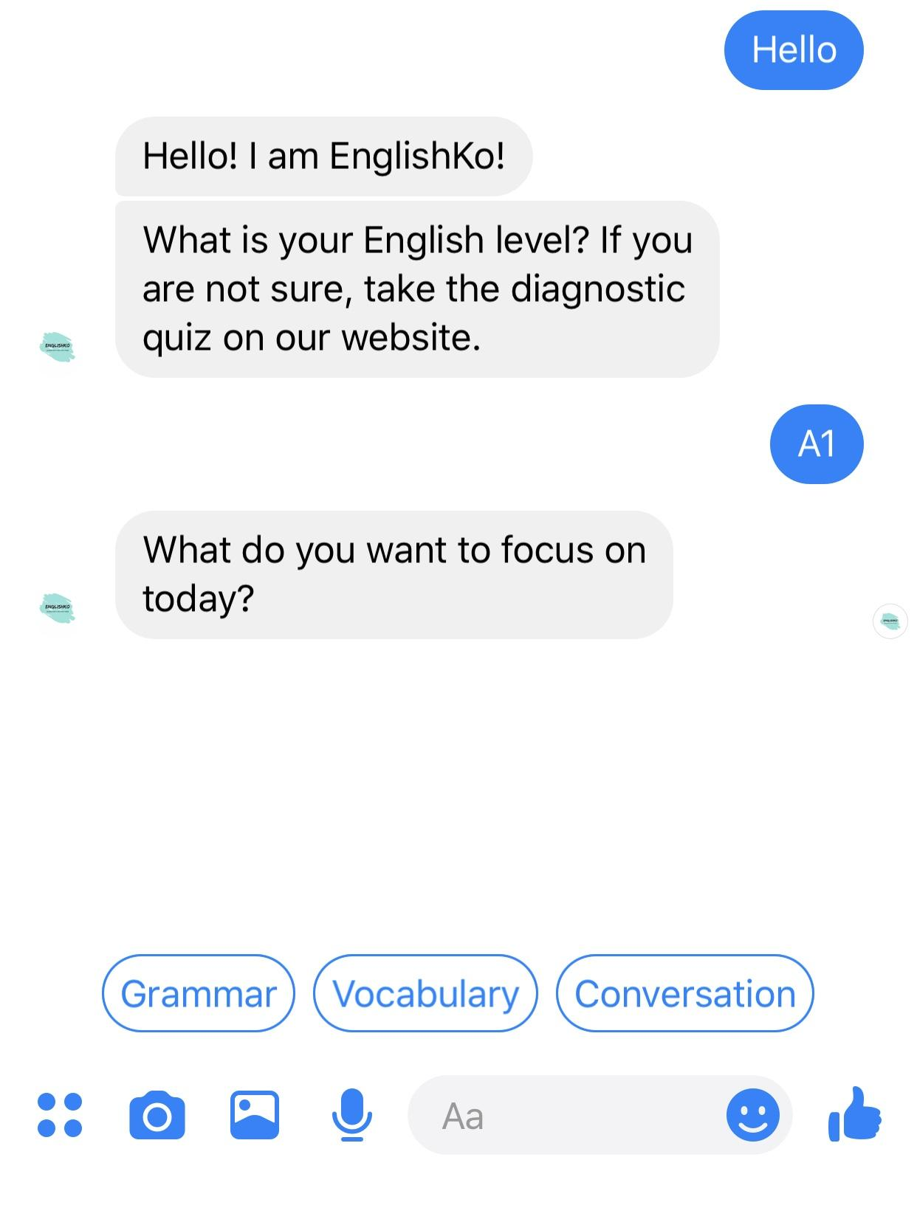

Slide 17
Как работи сайтът?
Научете урок
Направете упражнение
Качвайте нива!

Slide 18
Геймификация
Упражнения
Качване на нива!
Точки

Slide 19
БЛАГОДАРЯ!
Някакви въпроси?
Може да ни намерите на
contact@englishko.com
y.stankova22@acsbg.org
k.yanchev22@acsbg.org

Slide 20
Специални благодарности на:
SlidesCarnival
Unsplash

